Slide 1
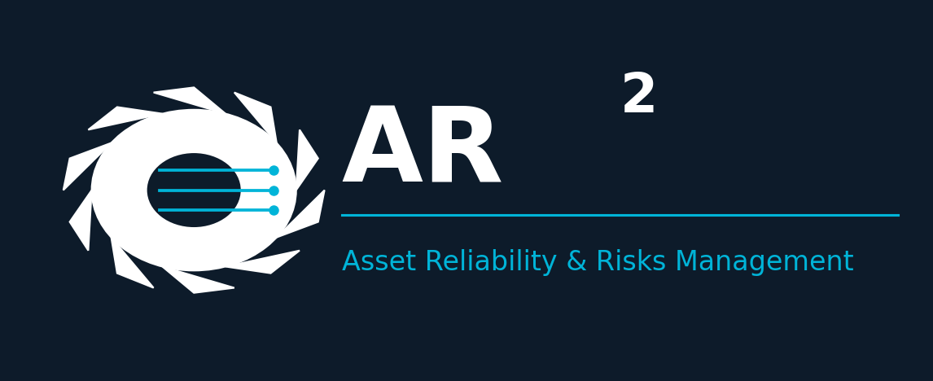
AI-Powered Asset Management · ISO 55001 · ISO 14224
Founding Team Pitch · April 2026

Slide 2
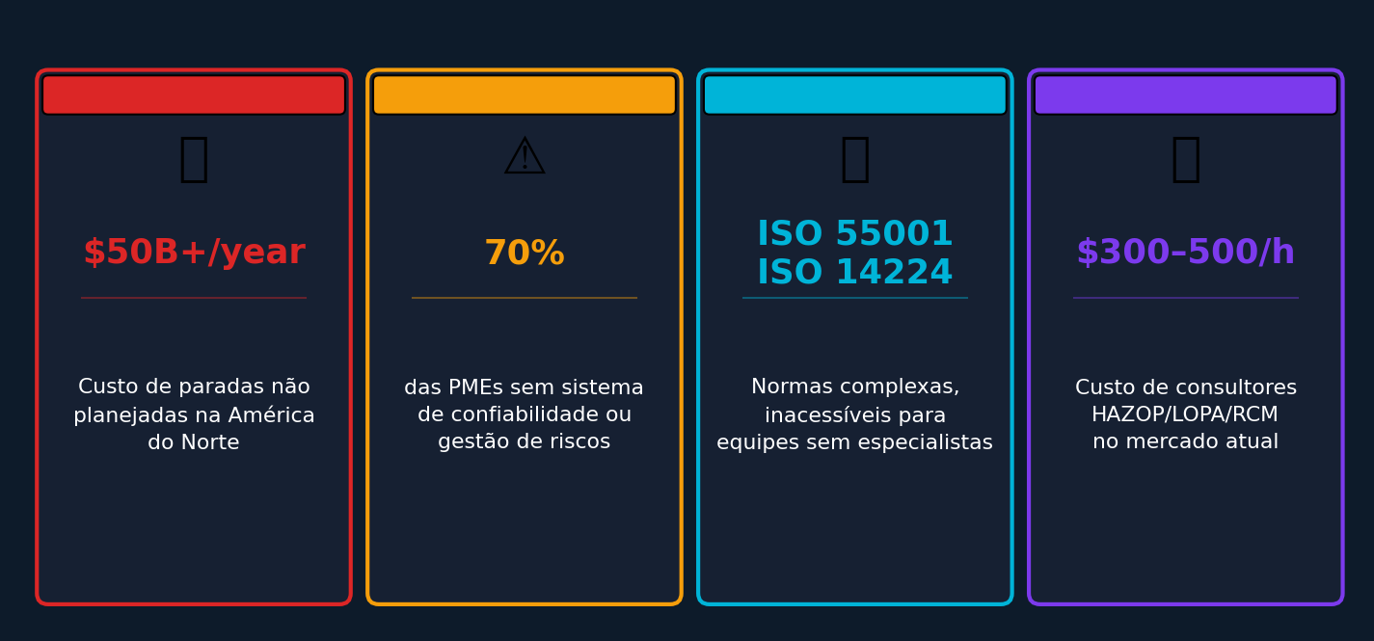
O PROBLEMA
Gestão de ativos industriais é crítica, cara e inacessível para PMEs

Slide 3
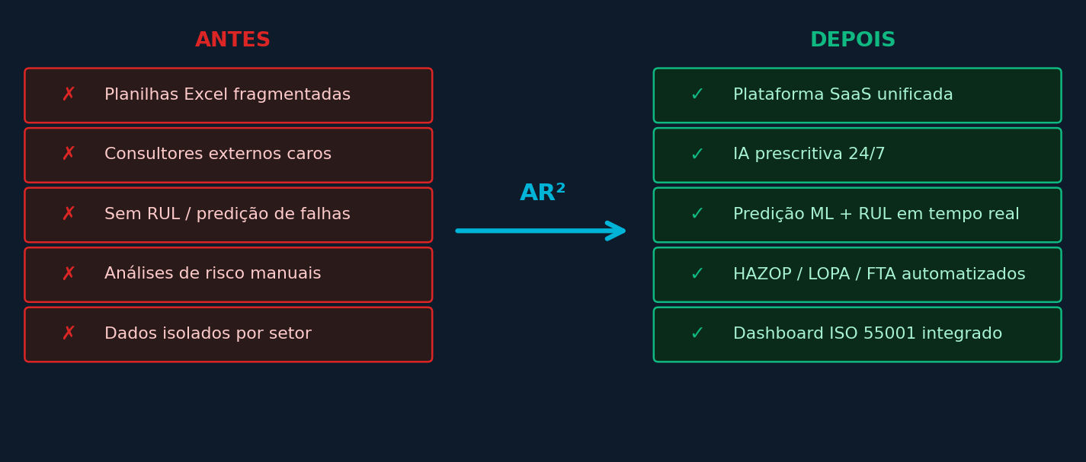
A SOLUÇÃO
Uma plataforma integrada de Confiabilidade + Segurança de Processo com IA

Slide 4
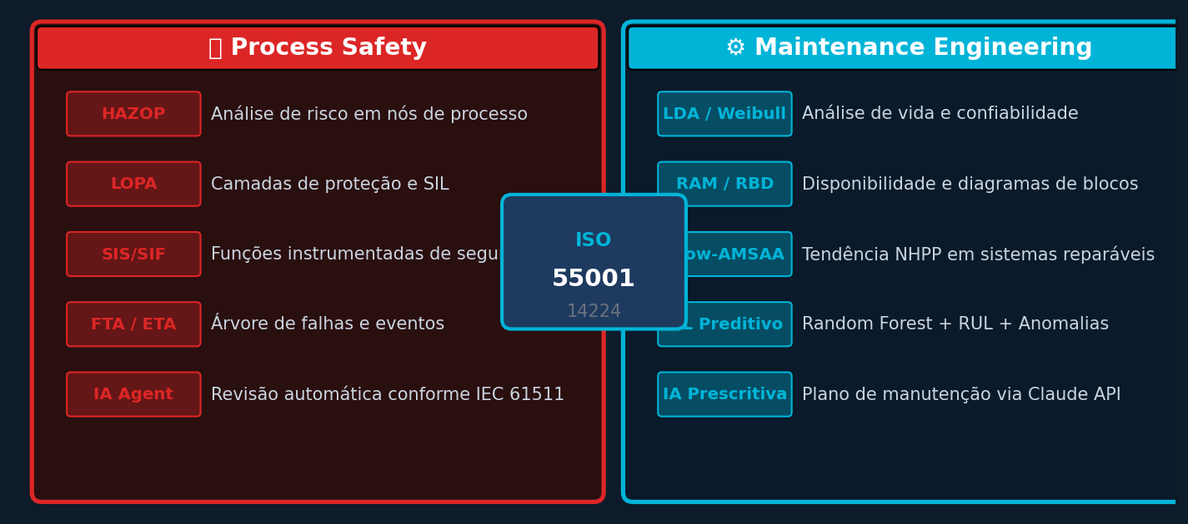
MÓDULOS DO PRODUTO
Dois módulos complementares · uma plataforma integrada

Slide 5
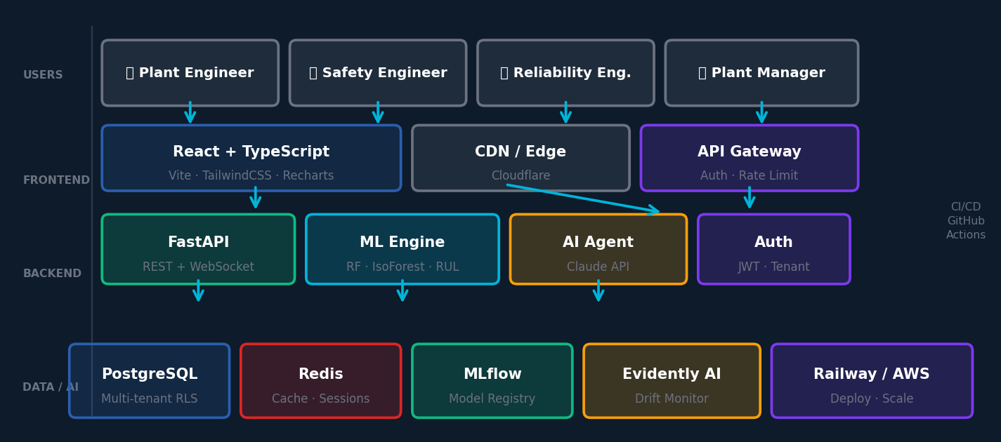
ARQUITETURA DA PLATAFORMA
Stack moderno · Cloud-native · Multi-tenant · MLOps integrado

Slide 6
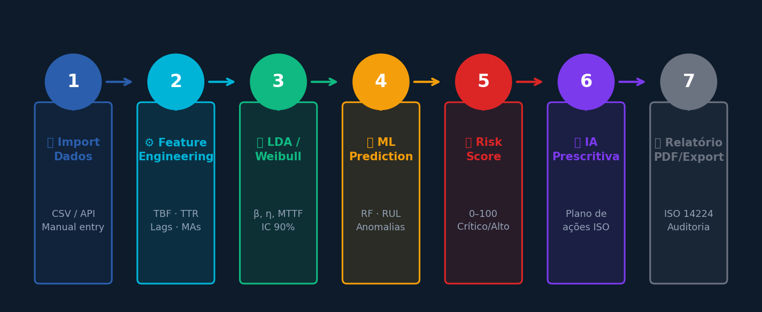
FLUXO DO USUÁRIO
Da importação de dados à prescrição de manutenção em minutos

Slide 7
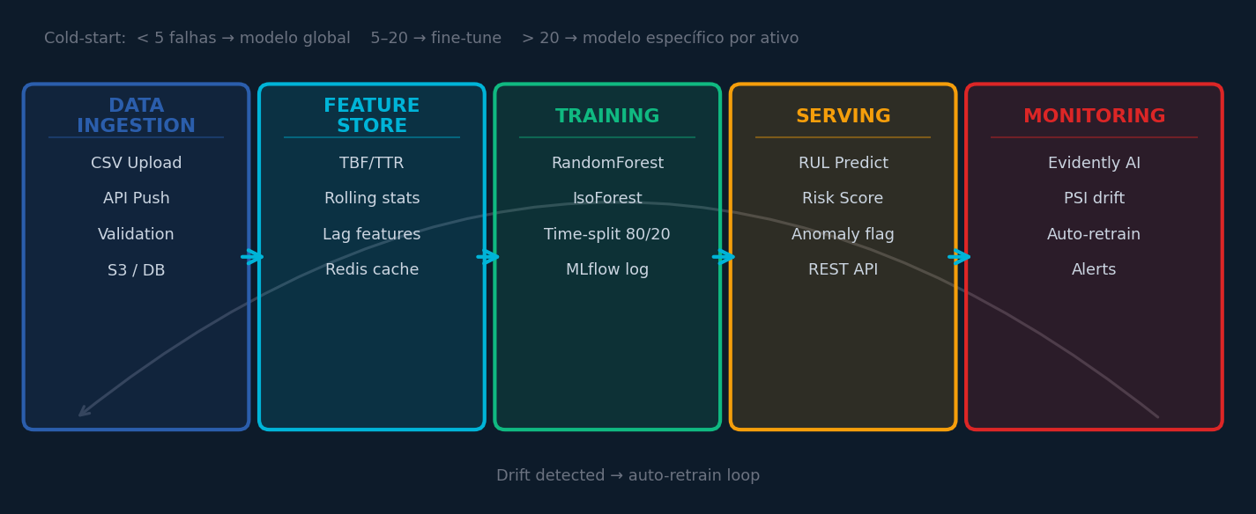
MLOPS PIPELINE
Ciclo completo: ingestão → treinamento → serving → monitoramento de drift

Slide 8
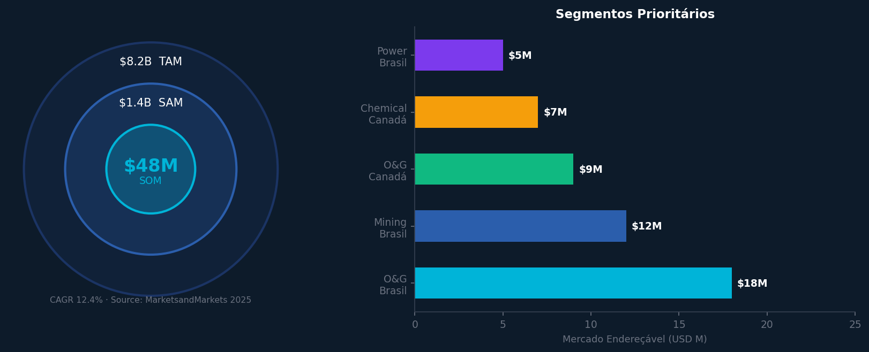
OPORTUNIDADE DE MERCADO
Foco: PMEs industriais no Brasil e Canadá — mercado sub-atendido e em crescimento

Slide 9
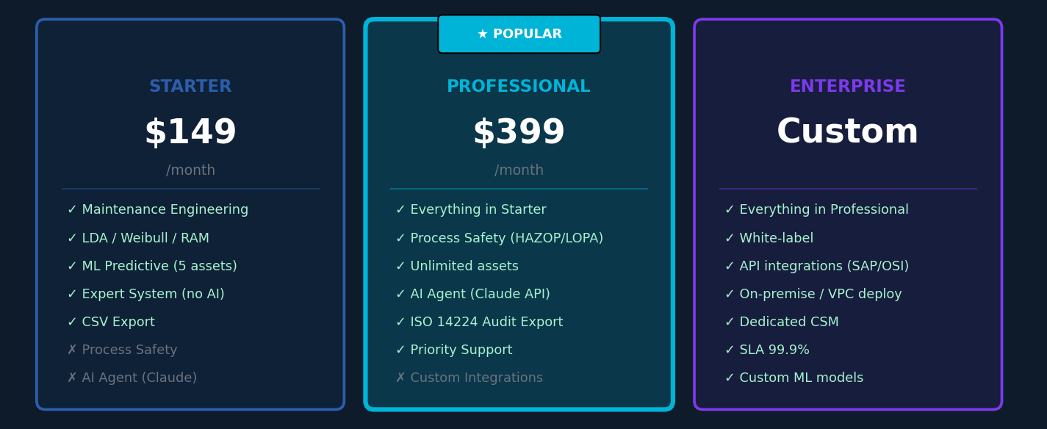
MODELO DE NEGÓCIO
SaaS B2B · Receita recorrente mensal · 3 tiers de acesso

Slide 10
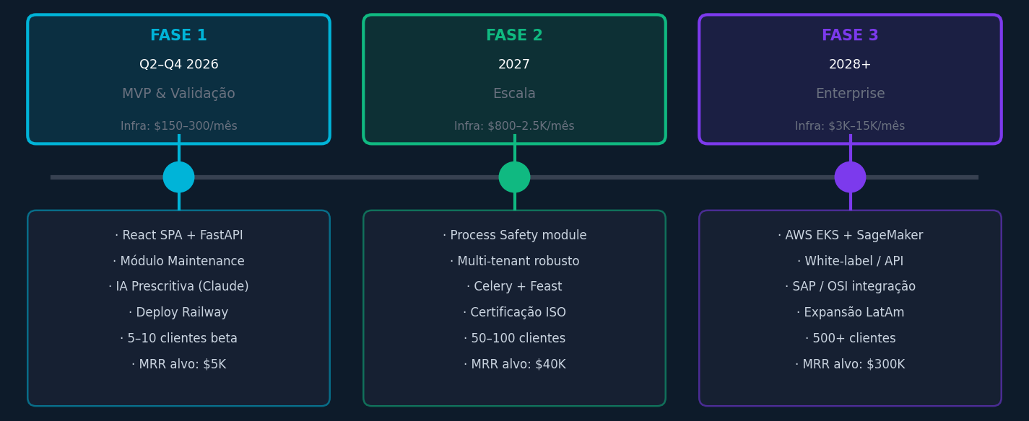
ROADMAP
Da validação ao Enterprise em 3 fases — crescimento sustentável

Slide 11
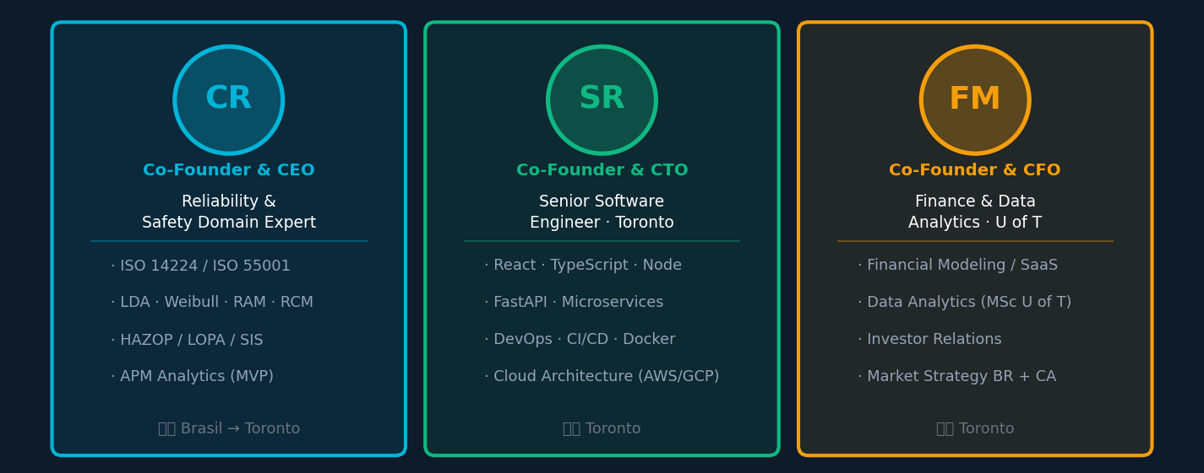
O TIME
Domain expertise + Engineering + Finance · Três co-fundadores complementares

Slide 12
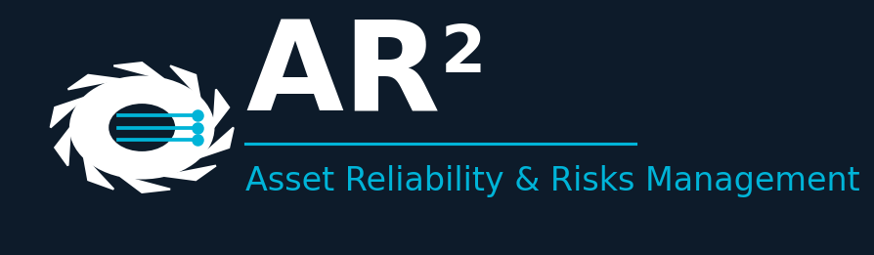
PRÓXIMOS PASSOS
01
Formalizar empresa em Toronto (Canada Corp.)
02
Refinar MVP APM Analytics — base tecnologica do produto
03
Definir stack React + FastAPI — iniciar Sprint 1
04
Buscar primeiros 5 clientes beta (industria BR/CA)
05
Pitch para aceleradoras: MaRS Innovation · IRAP · SENAI
Reunião de fundadores · Abril 2026 · Toronto

